Slide 1

Basic BBVI for Single Gaussian
$$λ_{μ}, λ_{μΛ}$$

Slide 2

$λ_{μ}$と$λ_{μΛ}$のみ変化させる。
平均が未知で分散が既知の場合の推論。

Slide 3

1. 観測データ点の平均が$(0.0, 0.0)$の場合
2. 観測データ点の平均が$(3.0, 3.0)$の場合

Slide 4
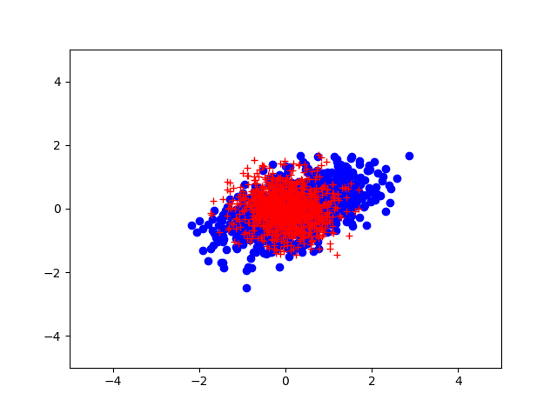
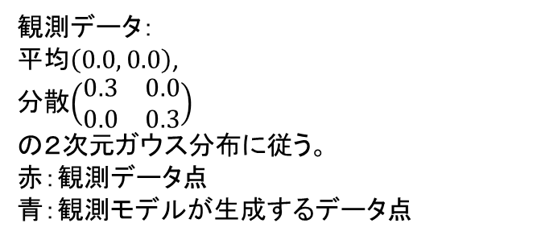
実験条件（初期条件）：
Basic_BBVI_for_Single_ver_lambda_mu_and_lambda_muLambda_3.py
実験1回目
hyper_alpha_mean = tf.constant([0.2, 0.0], shape=[D], dtype=tf.float32, name='hyper_alpha_mean')
hyper_coe_alpha_var = tf.multiply(unit_matrices, _beta, name='hyper_coe_alpha_var')
hyper_V = tf.constant([[0.15, 0.0], [0.0, 0.2]])
hyper_nu = tf.constant(3.0)
init_lambda_mu = tf.convert_to_tensor(np.array(rand.multivariate_normal(mean=[1.0, 1.0], cov=[[0.1, 0.0], [0.0, 0.1]]), dtype=np.float32))
init_lambda_muLambda = tf.multiply(tf.convert_to_tensor(np.array(rand.uniform(low=3.0, high=5.0, size=1), dtype=np.float32)), unit_matrices)
init_lambda_Lambda = tf.constant([[0.2, 0.0], [0.0, 0.2]], dtype=tf.float32)
init_lambda_nu = tf.constant(10.0)
init_rho = tf.constant(0.00001)
観測データ：
平均$\left(0.0, 0.0\right)$,
分散$\left(\begin{matrix}0.3 & 0.0 \\ 0.0 & 0.3\end{matrix}\right)$
の２次元ガウス分布に従う。
赤：観測データ点
青：観測モデルが生成するデータ点

Slide 5
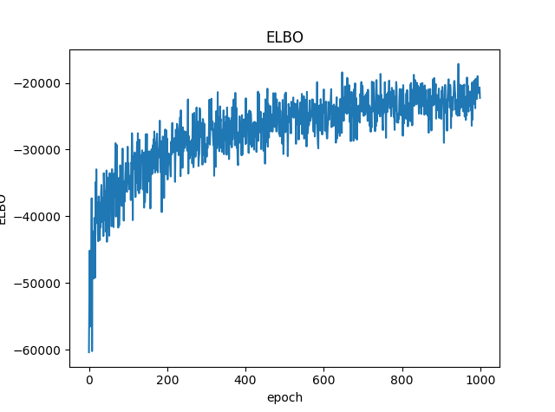
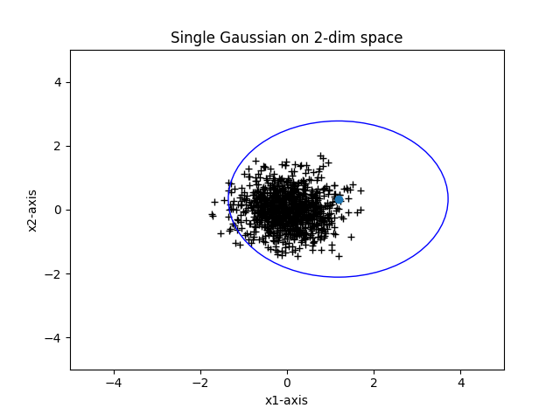
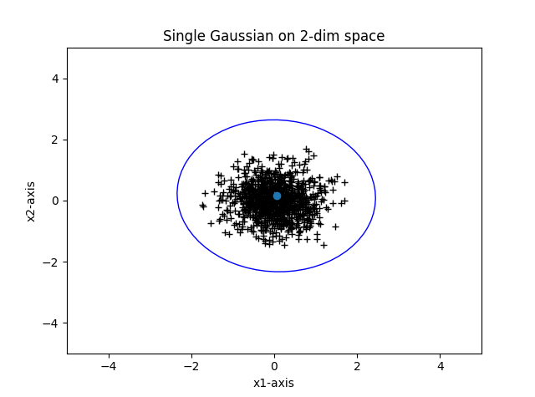
実験結果：
最初
最後の方

Slide 6
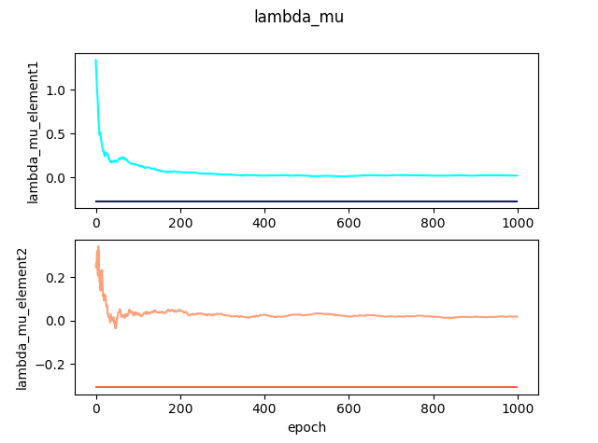

変分パラメータ$λ_{μ}$の変化
観測データから計算した平均
Notes:
q_muの期待値がlambda_mu

Slide 7
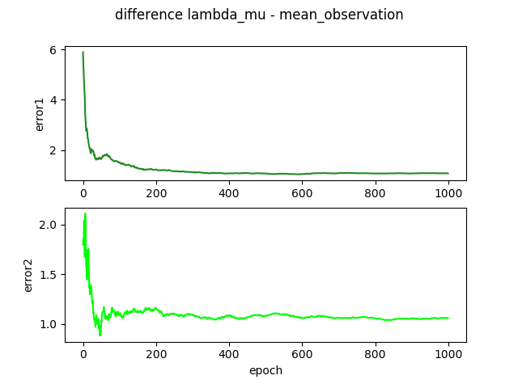
変分パラメータ$λ_{μ}$と観測データの平均の相対誤差の変化

Slide 8
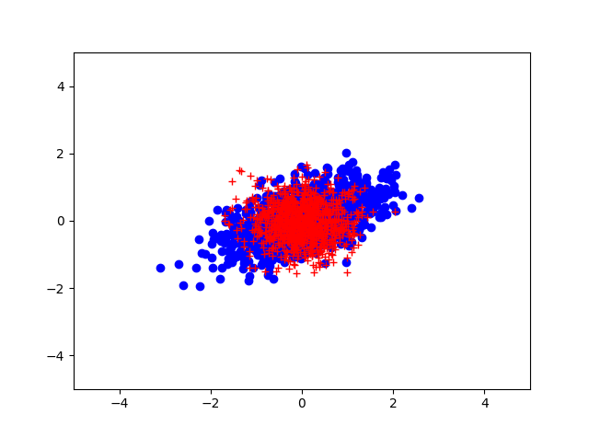
実験条件（初期条件）：
Basic_BBVI_for_Single_ver_lambda_mu_and_lambda_muLambda_3.py
実験2回目
hyper_alpha_mean = tf.constant([0.2, 0.0], shape=[D], dtype=tf.float32, name='hyper_alpha_mean')
hyper_coe_alpha_var = tf.multiply(unit_matrices, _beta, name='hyper_coe_alpha_var')
hyper_V = tf.constant([[0.15, 0.0], [0.0, 0.2]])
hyper_nu = tf.constant(3.0)
init_lambda_mu = tf.convert_to_tensor(np.array(rand.multivariate_normal(mean=[1.0, 1.0], cov=[[0.1, 0.0], [0.0, 0.1]]), dtype=np.float32))
init_lambda_muLambda = tf.multiply(tf.convert_to_tensor(np.array(rand.uniform(low=3.0, high=5.0, size=1), dtype=np.float32)), unit_matrices)
init_lambda_Lambda = tf.constant([[0.2, 0.0], [0.0, 0.2]], dtype=tf.float32)
init_lambda_nu = tf.constant(10.0)
init_rho = tf.constant(0.00001)
観測データ：
平均$\left(0.0, 0.0\right)$,
分散$\left(\begin{matrix}0.3 & 0.0 \\ 0.0 & 0.3\end{matrix}\right)$
の２次元ガウス分布に従う。
赤：観測データ点
青：観測モデルが生成するデータ点

Slide 9
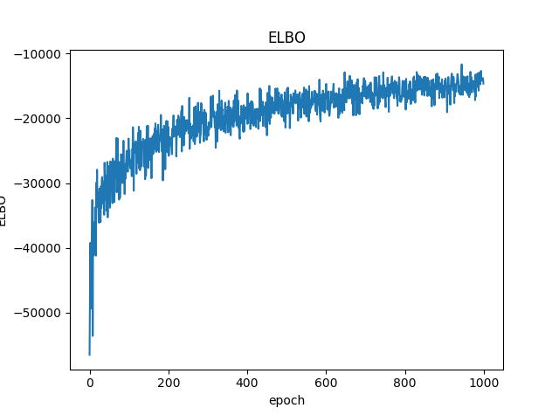
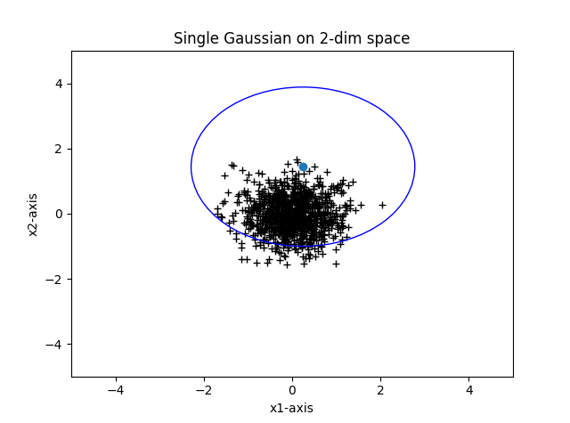
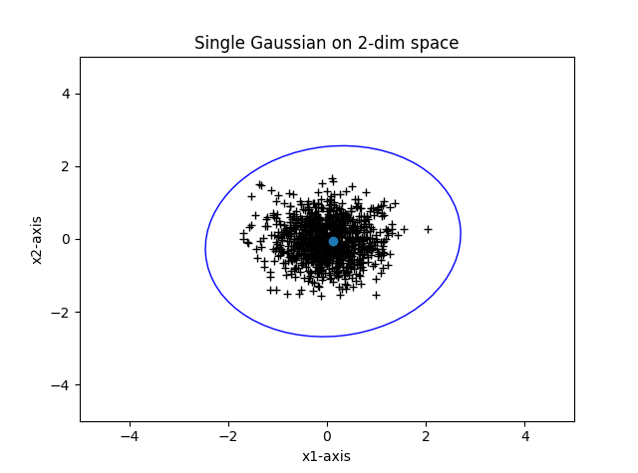
実験結果：
最初
最後の方

Slide 10
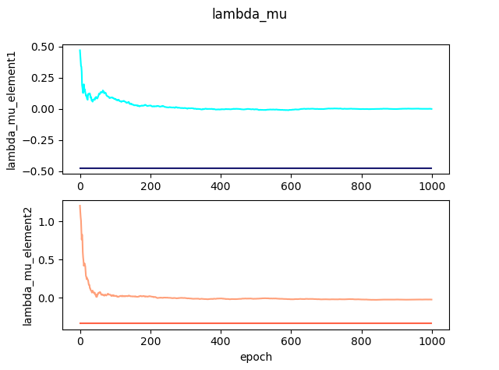
変分パラメータ$λ_{μ}$の変化
観測データから計算した平均

Slide 11
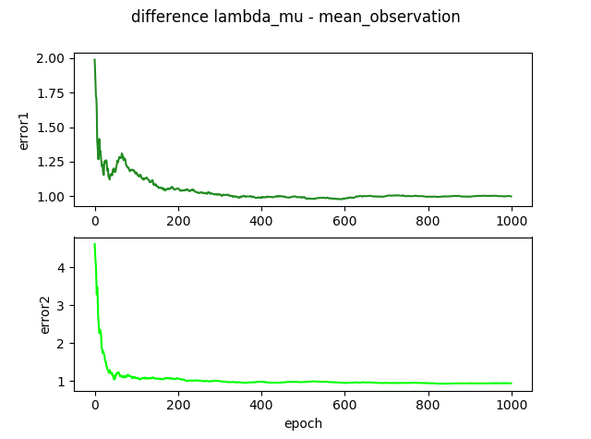
変分パラメータ$λ_{μ}$と観測データの平均の相対誤差の変化

Slide 12

実験条件（初期条件）：
Basic_BBVI_for_Single_ver_lambda_mu_and_lambda_muLambda_3.py
実験3回目
hyper_alpha_mean = tf.constant([0.2, 0.0], shape=[D], dtype=tf.float32, name='hyper_alpha_mean')
hyper_coe_alpha_var = tf.multiply(unit_matrices, _beta, name='hyper_coe_alpha_var')
hyper_V = tf.constant([[0.15, 0.0], [0.0, 0.2]])
hyper_nu = tf.constant(3.0)
init_lambda_mu = tf.convert_to_tensor(np.array(rand.multivariate_normal(mean=[1.0, 1.0], cov=[[0.1, 0.0], [0.0, 0.1]]), dtype=np.float32))
init_lambda_muLambda = tf.multiply(tf.convert_to_tensor(np.array(rand.uniform(low=3.0, high=5.0, size=1), dtype=np.float32)), unit_matrices)
init_lambda_Lambda = tf.constant([[0.2, 0.0], [0.0, 0.2]], dtype=tf.float32)
init_lambda_nu = tf.constant(10.0)
init_rho = tf.constant(0.00001)
観測データ：
平均$\left(0.0, 0.0\right)$,
分散$\left(\begin{matrix}0.3 & 0.0 \\ 0.0 & 0.3\end{matrix}\right)$
の２次元ガウス分布に従う。
赤：観測データ点
青：観測モデルが生成するデータ点

Slide 13
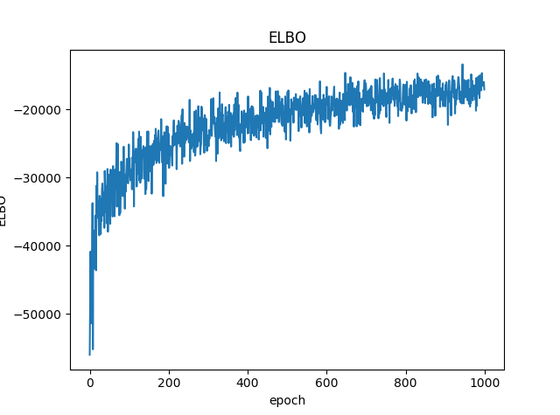
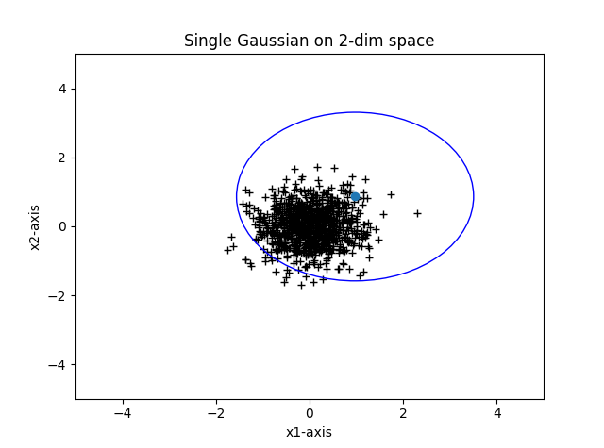
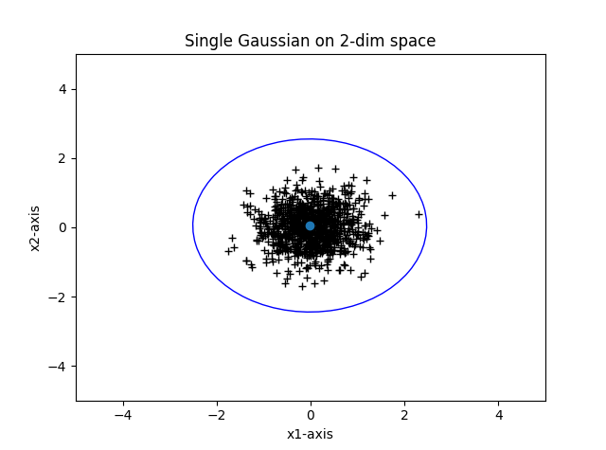
実験結果：
最初
最後の方

Slide 14
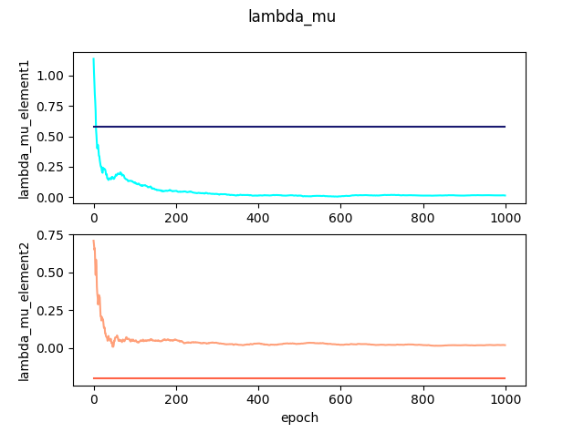
変分パラメータ$λ_{μ}$の変化
観測データから計算した平均

Slide 15
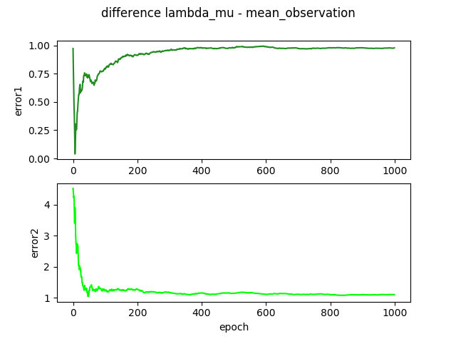
変分パラメータ$λ_{μ}$と観測データの平均の相対誤差の変化

Slide 16

1. 観測データ点の平均が$(0.0, 0.0)$の場合
2. 観測データ点の平均が$(3.0, 3.0)$の場合

Slide 17
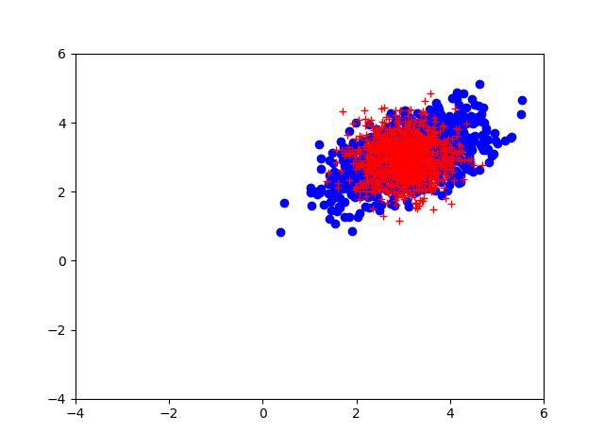
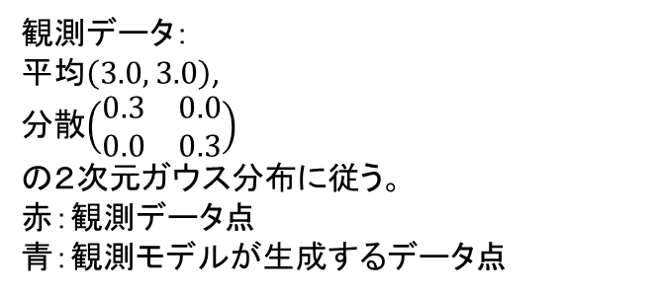
実験条件（初期条件）：
Basic_BBVI_for_Single_ver_lambda_mu_and_lambda_muLambda_3.1.py
実験1回目
hyper_alpha_mean = tf.constant([3.1, 3.0], shape=[D], dtype=tf.float32, name='hyper_alpha_mean')
hyper_coe_alpha_var = tf.multiply(unit_matrices, _beta, name='hyper_coe_alpha_var')
hyper_V = tf.constant([[0.15, 0.0], [0.0, 0.2]])
hyper_nu = tf.constant(3.0)
init_lambda_mu = tf.convert_to_tensor(np.array(rand.multivariate_normal(mean=[1.0, 1.0], cov=[[0.1, 0.0], [0.0, 0.1]]), dtype=np.float32))
init_lambda_muLambda = tf.multiply(tf.convert_to_tensor(np.array(rand.uniform(low=3.0, high=5.0, size=1), dtype=np.float32)), unit_matrices)
init_lambda_Lambda = tf.constant([[0.2, 0.0], [0.0, 0.2]], dtype=tf.float32)
init_lambda_nu = tf.constant(10.0)
init_rho = tf.constant(0.00001)
観測データ：
平均$\left(3.0, 3.0\right)$,
分散$\left(\begin{matrix}0.3 & 0.0 \\ 0.0 & 0.3\end{matrix}\right)$
の２次元ガウス分布に従う。
赤：観測データ点
青：観測モデルが生成するデータ点

Slide 18
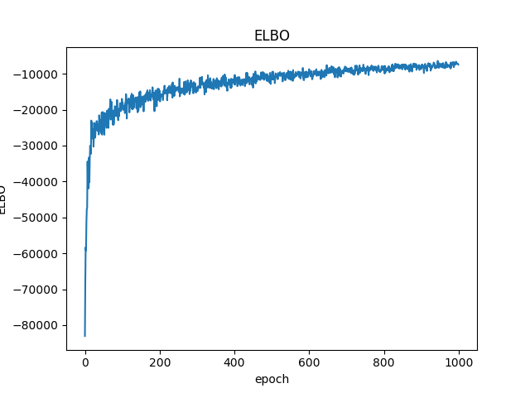
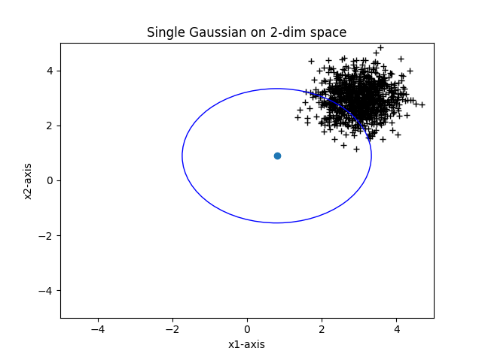
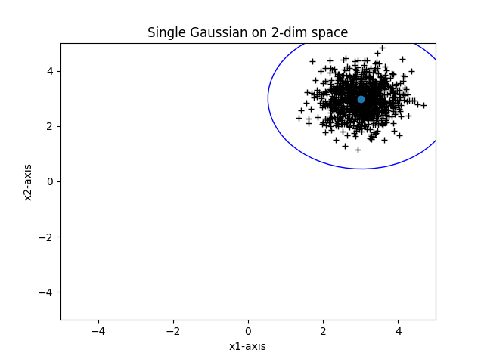
実験結果：
最初
最後の方

Slide 19
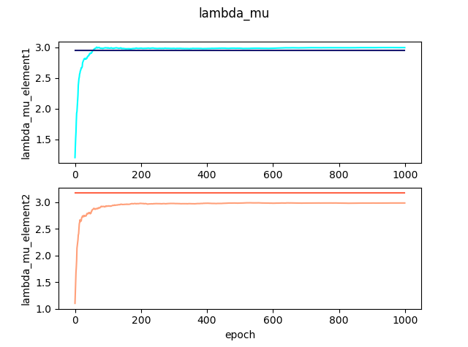
変分パラメータ$λ_{μ}$の変化
観測データから計算した平均

Slide 20
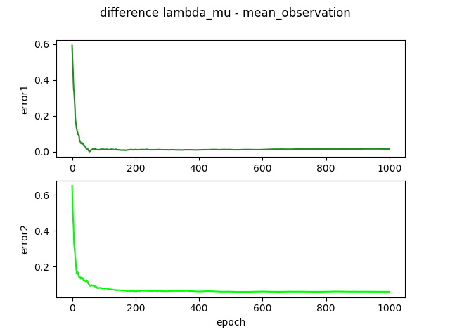
変分パラメータ$λ_{μ}$と観測データの平均の相対誤差の変化

Slide 21
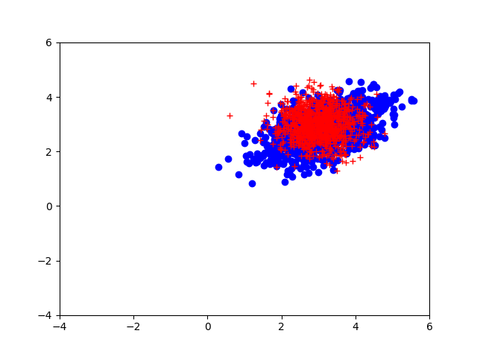
実験条件（初期条件）：
Basic_BBVI_for_Single_ver_lambda_mu_and_lambda_muLambda_3.1.py
実験2回目
hyper_alpha_mean = tf.constant([3.1, 3.0], shape=[D], dtype=tf.float32, name='hyper_alpha_mean')
hyper_coe_alpha_var = tf.multiply(unit_matrices, _beta, name='hyper_coe_alpha_var')
hyper_V = tf.constant([[0.15, 0.0], [0.0, 0.2]])
hyper_nu = tf.constant(3.0)
init_lambda_mu = tf.convert_to_tensor(np.array(rand.multivariate_normal(mean=[1.0, 1.0], cov=[[0.1, 0.0], [0.0, 0.1]]), dtype=np.float32))
init_lambda_muLambda = tf.multiply(tf.convert_to_tensor(np.array(rand.uniform(low=3.0, high=5.0, size=1), dtype=np.float32)), unit_matrices)
init_lambda_Lambda = tf.constant([[0.2, 0.0], [0.0, 0.2]], dtype=tf.float32)
init_lambda_nu = tf.constant(10.0)
init_rho = tf.constant(0.00001)
観測データ：
平均$\left(3.0, 3.0\right)$,
分散$\left(\begin{matrix}0.3 & 0.0 \\ 0.0 & 0.3\end{matrix}\right)$
の２次元ガウス分布に従う。
赤：観測データ点
青：観測モデルが生成するデータ点

Slide 22
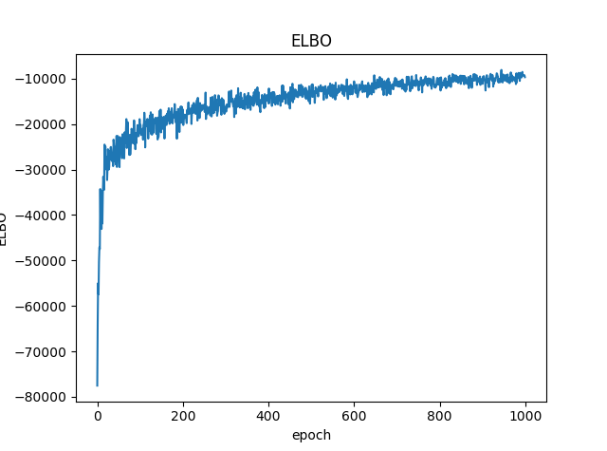
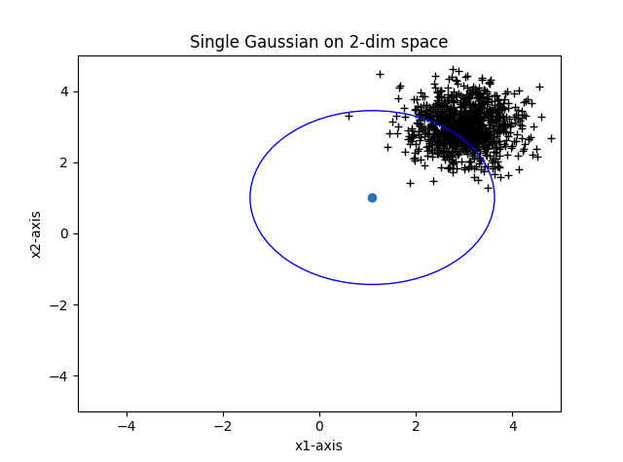
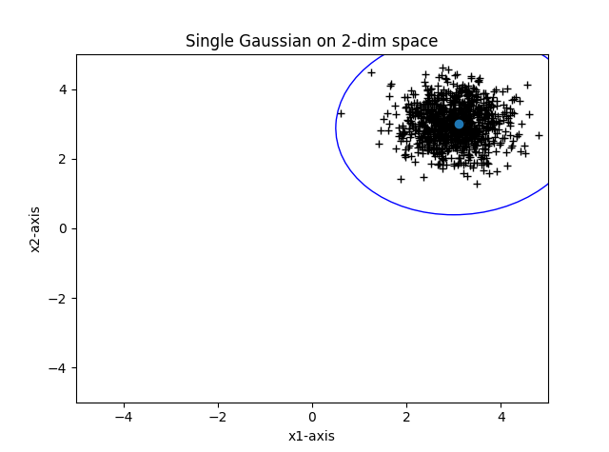
実験結果：
最初
最後の方

Slide 23
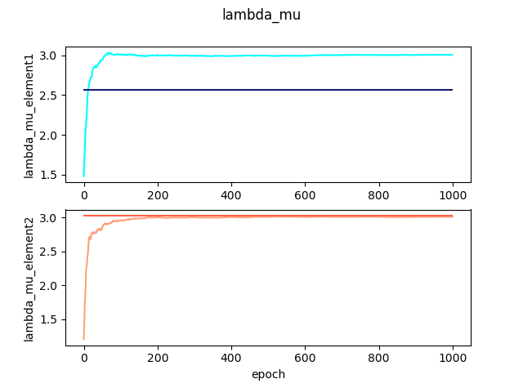
変分パラメータ$λ_{μ}$の変化
観測データから計算した平均

Slide 24
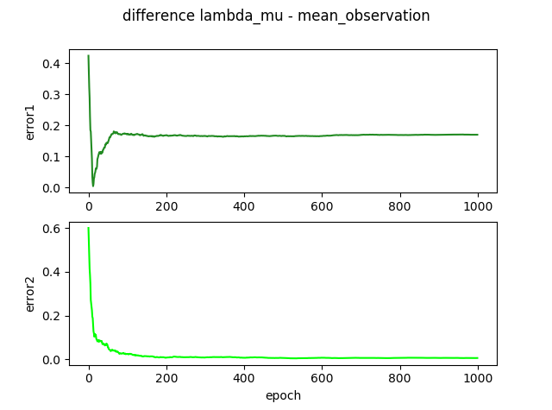
変分パラメータ$λ_{μ}$と観測データの平均の相対誤差の変化

Slide 25
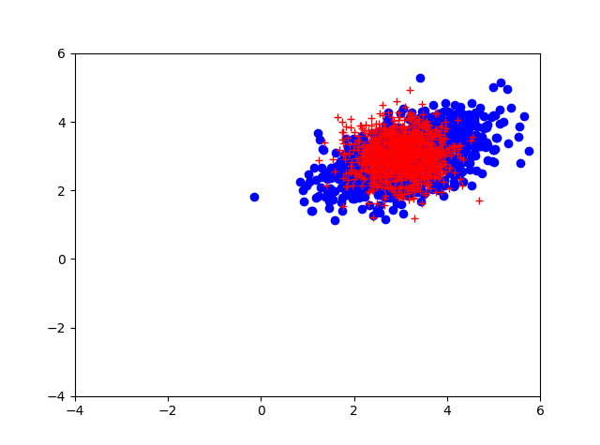
実験条件（初期条件）：
Basic_BBVI_for_Single_ver_lambda_mu_and_lambda_muLambda_3.1.py
実験3回目
hyper_alpha_mean = tf.constant([3.1, 3.0], shape=[D], dtype=tf.float32, name='hyper_alpha_mean')
hyper_coe_alpha_var = tf.multiply(unit_matrices, _beta, name='hyper_coe_alpha_var')
hyper_V = tf.constant([[0.15, 0.0], [0.0, 0.2]])
hyper_nu = tf.constant(3.0)
init_lambda_mu = tf.convert_to_tensor(np.array(rand.multivariate_normal(mean=[1.0, 1.0], cov=[[0.1, 0.0], [0.0, 0.1]]), dtype=np.float32))
init_lambda_muLambda = tf.multiply(tf.convert_to_tensor(np.array(rand.uniform(low=3.0, high=5.0, size=1), dtype=np.float32)), unit_matrices)
init_lambda_Lambda = tf.constant([[0.2, 0.0], [0.0, 0.2]], dtype=tf.float32)
init_lambda_nu = tf.constant(10.0)
init_rho = tf.constant(0.00001)
観測データ：
平均$\left(3.0, 3.0\right)$,
分散$\left(\begin{matrix}0.3 & 0.0 \\ 0.0 & 0.3\end{matrix}\right)$
の２次元ガウス分布に従う。
赤：観測データ点
青：観測モデルが生成するデータ点

Slide 26
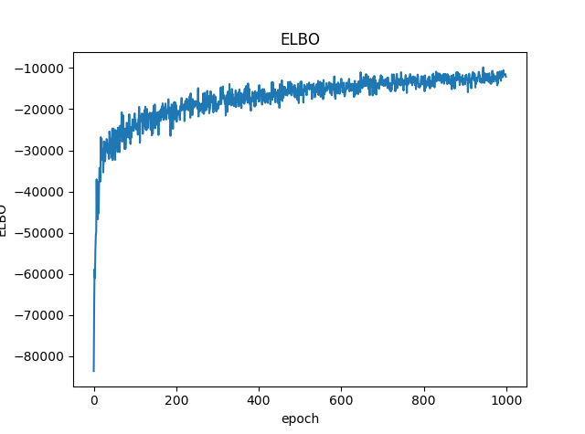
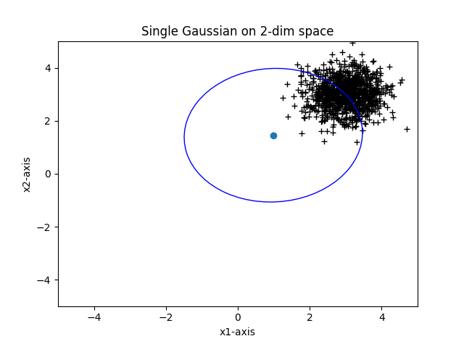

実験結果：
最初
最後の方

Slide 27
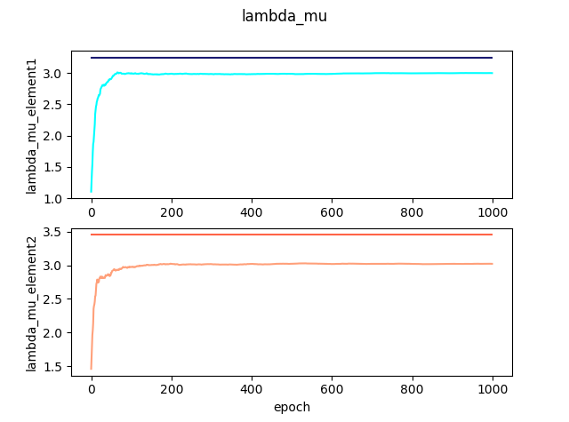
変分パラメータ$λ_{μ}$の変化
観測データから計算した平均

Slide 28
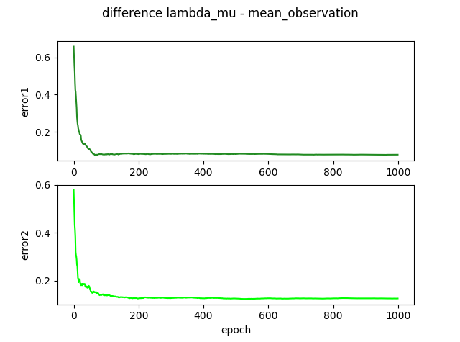
変分パラメータ$λ_{μ}$と観測データの平均の相対誤差の変化

